Slide 1
Роль семьи в формировании компьютерной грамотности и культуры детей и подростков
Зарипова Лилия Айратовна
МБОУ «С(К)ОШ №57 г. Челябинска»

Slide 2


Slide 3
Ресурсный потенциал семьи
1) информационный фонд семьи (совокупность профессиональной информации, массивов общеобразовательных и культурных знаний, житейской, справочной, развлекательной информации);
2) информационно-технологические возможности семьи (компьютеры и другие средства электронной, цифровой обработки информации, Интернет, электронная почта, мобильные телефоны, другое информационное оборудование, технологии, программные продукты).

Slide 4
Тип семьи (по степени проникновения технологий коммуникации)
Семья
Традиционная
Средняя
Мультимедиа

Slide 5
Анкета «Мой ребенок и Интернет»
1. Есть ли у Вас компьютер?
Да Нет
2. Умеете ли вы пользоваться компьютером?
Да Нет
3. Как часто ваш ребенок сидит за компьютером?
каждый день
один раз в неделю
другое (напишите свой ответ)_____________________________________
4. Сколько времени ваш ребенок проводит за компьютером в день?
один час
два часа
другое (напишите свой ответ)_____________________________________
5. Подключен Ваш компьютер к Интернету?
Да Нет
6. Контролируете ли вы выход вашего ребенка в Интернет?
Нет Да
вместе с ребенком
7. Стоит ли на Вашем компьютере Фильтр (запрет на посещение нежелательных и опасных сайтов)?
Да Нет
8. Есть ли у вашего ребенка мобильный телефон?
Да Нет
9. Подключен мобильный телефон вашего ребенка к Интернету?
Да Нет
10. Подключен ли мобильный телефон вашего ребенка к безопасному (детскому) Интернету ?
Да Нет
11. Как часто ваш ребенок выходит в Интернет с мобильного телефона?
каждый день 1-2 часа
весь день
не знаю
другое (напишите свой ответ)_____________________________________
12. В каких целях ваш ребенок использует Интернет?
поиск информации
общение с друзьями
игры
другое (напишите свой ответ)_____________________________________
13. Какие сайты ваш ребенок посещает чаще всего?
не знаю
если знаете, то напишите какие _____________________________________
14. Знаете ли вы какая опасность может подстерегать вашего ребенка в Интернете?
Да Нет
15. Объясняете ли вы своему ребенку, как безопасно пользоваться Интернетом?
Да Нет
16. Изменилось ли поведение ребенка после начала использования компьютера?
да, в лучшую сторону
да, в худшую сторону
не изменилось

Slide 6
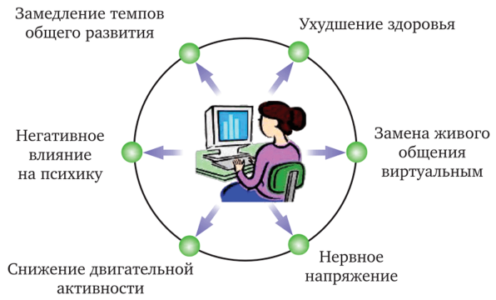

Slide 7
Пять правил для родителей
1. Разместите компьютер в общей комнате.
2. Используйте будильник, чтобы ограничить время пребывания ребенка в Сети.
3. Используйте технические способы защиты компьютера.
4. Обязательно обсуждайте с детьми все вопросы, которые возникают у них в процессе использования Сети.
5. Создайте «Семейные Интернет-правила», которые будут способствовать онлайн-безопасности для детей.

Slide 8
Семейные Интернет-правила
Какие сайты могут посещать ваши дети и что они могут там делать;
Сколько времени дети могут проводить в Интернет;
Что делать, если ваших детей что-то беспокоит при посещении Интернет;
Как защитить личные данные;
Как следить за безопасностью;
Как вести себя вежливо;
Как пользоваться чатами, группами новостей и службами мгновенных сообщений

Slide 9
Программы родительского контроля
«Дополнительная безопасность» в Windows 7
«Семейная безопасность» в Windows Live
«Родительский контроль» в Windows Vista
«Родительский контроль» в Kaspersky Cristal

Slide 10
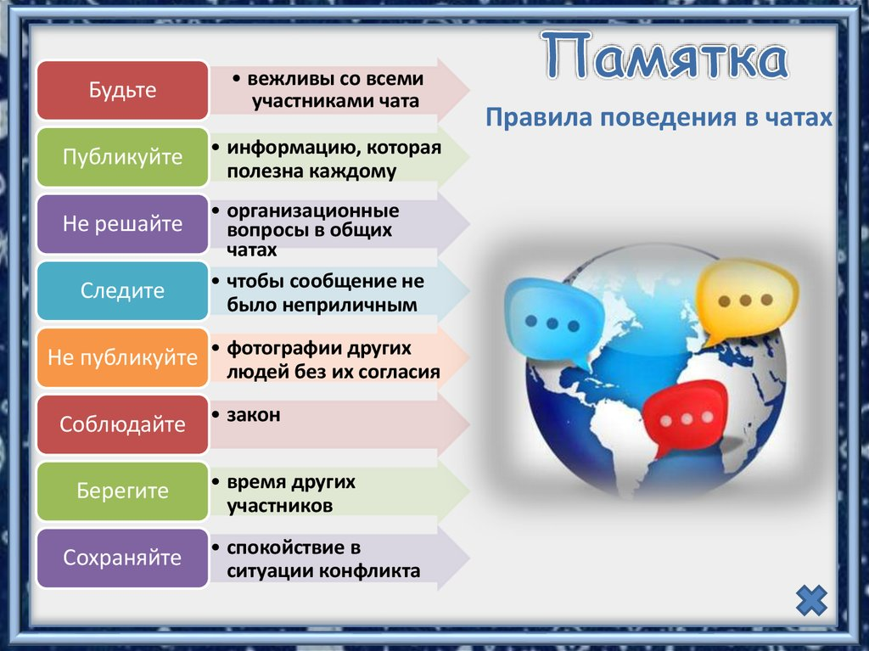

Slide 11
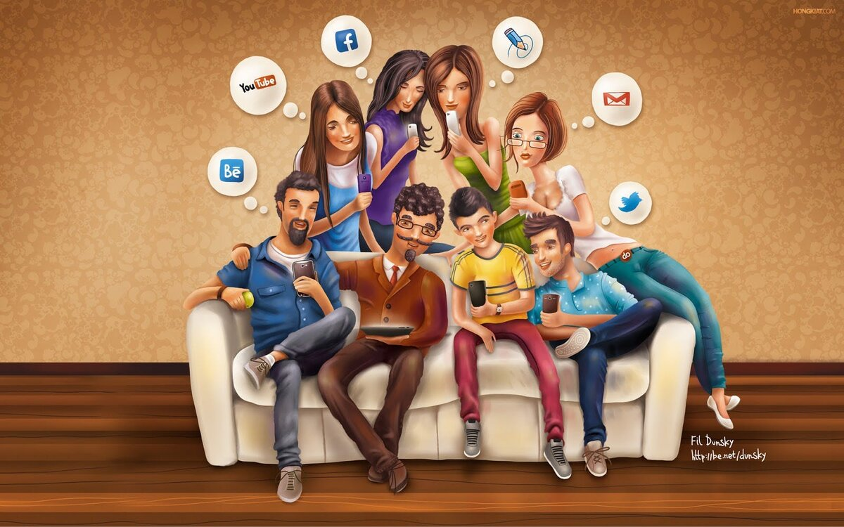

Slide 12
Факторы положительного влияния информационных технологий на семью
• Содействие дистанционной коммуникации с близкими и друзьями;
• Улучшение взаимного понимания благодаря сообщениям в форме фото и видео;
• Организация совместного досуга и развлечений членов семьи;
• Широкий и быстрый доступ к знаниям;
• Оптимизация времени и использования денежных средств.

Slide 13
Факторы отрицательного влияния информационных технологий на семью
• Чрезмерное использование коммуникационных технологий позволяет каждому члену семьи жить в «своем собственном мире». Качественное пространство семейного общения сильно уменьшается. Да, во многом ситуационное использование новых технологий полезно, как показано выше. Но изменение самой модели общения наносит серьезный ущерб семье как основе социального устройства.
• Приобретение цифровой зависимости, часто связанное с ухудшением психики, трансформацией характера, появлением замкнутости и отчужденности.
• Недопонимание из-за виртуализации контакта через мессенджеры, при котором информация не может быть окрашена также эмоционально, как при вербальном общении.

Slide 14

Линия помощи "Дети Онлайн" - один из проектов
Фонда Развития Интернет.
Информацию о деятельности Фонда можно
найти на сайте www.fid.su Звонок на Линию помощи "Дети онлайн"
по телефону 8-800-25-000-15 бесплатный
по всей территории РФ.
Звонки принимаются с 9 до 18 часов
по московскому времени.
Обратиться на Линию помощи можно также через
сайт www.detionline.com или написав на электронный
адрес: helpline@detionline.com

